Slide 1
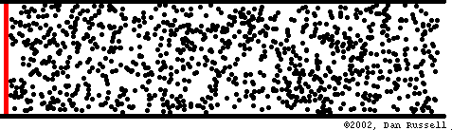
Ondas Sonoras
Posição de uma lâmina de moléculas
→ deslocamento u
Pressão local
→ variação de pressão p
Densidade local
→ variação de densidade δ

Slide 2
Densidade X Pressão
Olhando para as perturbações no valor médio de pressão e densidade

Slide 3
Densidade X Volume
Densidade
Massa
Volume
Variação
infinitesimal
de densidade
Variação
infinitesimal
de Volume

Slide 4
Deslocamento X Volume
x
x + Δx
A
u(x,t)
u(x + Δx,t)

Slide 5
Deslocamento X Volume
x
x + Δx
A
u(x,t)
u(x + Δx,t)

Slide 6
Pressão X Deslocamento
x
x + Δx
A

Slide 7
Pressão X Deslocamento
x
x + Δx
u(x,t)
u(x + Δx,t)

Slide 8
Juntando as peças

Slide 9
Juntando as peças

Slide 10
Descobrindo o valor da velocidade do som
Depende do meio
Para um gás, se usamos a relação dos gases ideais:
Se a temperatura for constante:
Por outro lado, se considerarmos um processo adiabático:
trabalho feito, mas sem troca de calor!

Slide 11
Velocidade do Som
Velocidade da onda em uma corda
força/
área
força
massa/
volume
massa/
comprimento
Isotérmico (Newton, Principia, 1687)
Adiabático (Laplace, 1816)
v= 280 m/s
v= 332 m/s
Água: v = 1.480 m/s
Sólido: v ~ 3 km/s

Slide 13
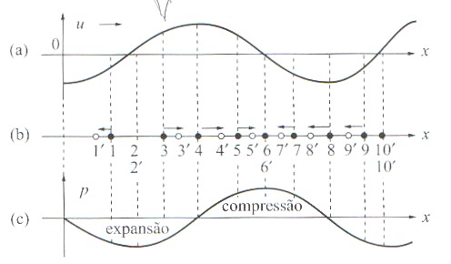

Slide 14
